Slide 1
AUTOANALIZADORES DE QUIMICA CLINICA
OBJETIVOS DE APRENDIZAJE Se pretende que el alumno, luego de estudiar el tema y realizar los ejercicios de aplicación, sea capaz de:
Reconocer los beneficios y limitaciones de los autoanalizadores de Qca Clinica.
Encontrar las diferencias entre AA de fase líquida y AA de Qca seca
Resolver ejercicios de aplicación similares a los presentados

Slide 2
AA VITROS, de Química seca de la firma Johnson y Johnson Company

Slide 3
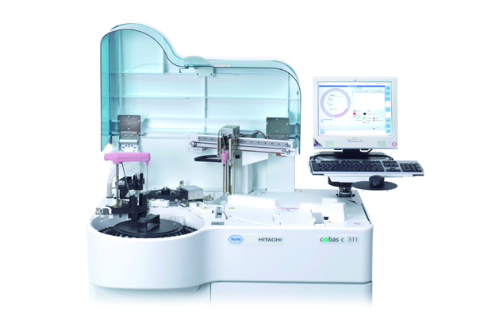
AA c- 311, de fase líquida, de la firma Roche Diagnostics

Slide 4
BENEFICIOS DE UN AA DE QUIMICA CLINICA
1- Permite procesar un elevado Nº de muestras para todos los análisis de Qca Clínica en un corto período de tiempo.
Produce por tanto, un marcado ahorro de tiempo que el operador (bioquímico o técnico del lab) debería dedicar a tareas analíticas en forma manual.
…y qué más ?

Slide 5
Beneficios de los AA de Qca Clínica
Para que este ahorro cause un menor costo de funcionamiento del laboratorio se requiere reasignar tareas a estos operadores.
…y qué mas ?

Slide 6
BENEFICIOS DE UN AA DE QUIMICA CLINICA
2- Minimiza los errores analíticos del operador: pipeteo, medición de tiempos, incubaciones a temperatura exacta, lecturas fotométricas, cálculos, transcripción de resultados.
Hay por tanto mayor exactitud y precisión analítica.

Slide 7
Los errores por interferencias endógenas
(ictericia, lipemia, hemólisis) y algunas exógenas generalmente disminuyen con un buen diseño del método en el autoanalizador (AA), por acortar los tiempos de reacción y por una elevada dilución de la muestra con el reactivo.

Slide 8
Beneficios de los AA en Qca clínica
3- Minimiza los volúmenes de muestra por determinación y con ello se requiere menor volumen de muestra total.
esencial en pediatría y en pacientes que requieren frecuentes extracciones de sangre ( cuales….?.

Slide 9
4- Minimiza los volúmenes de reactivo por determinación y con ello baja el costo de reactivos / determinación.
5- Minimiza los errores de transcripción del pedido médico.
Muchos AA reconocen un código de barras del tubo primario que tiene la muestra y pueden estar en línea con la computadora donde se ingresó el pedido de manera que pueden realizar los análisis ingresados.
De gran utilidad cuando se recibe un elevado Nº de muestras

Slide 10
Beneficios de AA de Qca Clínica
6- Algunos AA de Qca clínica permiten utilizar reactivos de diferentes marcas, ventaja para bajar costos.
Los equipos reactivo dependiente generalmente tienen muy pocos proveedores y elevado costo

Slide 11
7- Algunos proveedores de AA ofrecen software de programas de mantenimiento preventivo, y de control de calidad interno y externo,
Otros además aportan comunicación directa vía Internet con un centro de atención para diagnóstico y solución de problemas al instante.

Slide 12
LIMITACIONES de los AA de QCA CLINICA
1- Los AA no garantizan que la muestra sea del paciente al que se adjudica, ni que sea adecuada para todos los métodos a utilizar.
Pocos AA presentan un sistema que detecta coágulos antes de procesar las muestras.

Slide 13
LIMITACIONES DE LOS AA DE QCA CLINICA
2- Los AA de fase líquida no ofrecen un sistema de total eliminación de interferencias endógenas ni exógenas, solo las reducen
3- Los AA no modifican los errores analíticos dependientes del método.
No confundir con la mejora que los AA producen al disminuir los errores analíticos dependientes del procedimiento

Slide 14
Limitaciones de los AA de Qca Clínica
4- Tienen un elevado costo de adquisición (costo de capital).
Si se opta por un modo de arrendamiento, los costos de reactivos y los costos / prueba, son elevados y se genera una alta dependencia con el proveedor.

Slide 15
5- Requieren espacio, temperatura y humedad ambiente reguladas, y una muy elevada calidad de agua destilada.
Estabilidad del voltaje de alimentación y una unidad que mantenga el voltaje por al menos 30 minutos ante un corte de energía eléctrica.
6- Los AA que aceptan solamente una marca de reactivos usan reactivos más caros por la menor competencia.

Slide 16
Limitaciones de los AA de Qca Clínica
7- En la medición de actividades enzimáticas por métodos cinéticos, algunos AA no advierten si la reacción dejó de ser lineal durante el intervalo de medición,
Solamente advierten si un resultado está fuera del rango programado como aceptable.

Slide 17
TIPOS DE AUTOANALIZADORES DE FASE LÍQUIDA
EN QCA CLINICA
AA de flujo continuo (FC)
Los líquidos (reactivos, diluyentes y muestras) se bombean por un sistema de tubería continua.
Las muestras se introducen de manera secuencial separadas por burbujas de aire.

Slide 18
AA de flujo continuo (FC):
Permiten procesar muchas muestras por el mismo procedimiento en poco tiempo (análisis por lotes).
El AA Technicon RA 1000 es uno de los mejores en este tipo de AA pues no presenta el problema de acarreo de muestras de otros AA de FC.

Slide 19
AA de análisis centrífugo
Usa la fuerza de la centrifugación para transferir y luego contener líquidos en cubetas separadas para mediciones en el perímetro de un rotor giratorio.
Tienen mayor capacidad de análisis por lotes que los AA de FC.
Las reacciones en las cubetas se leen casi al mismo tiempo.

Slide 20
AA de análisis discreto
Trabajan con muestras y reactivos en recipientes separados de manera que pueden realizar análisis por lotes o ejecutar varias pruebas en simultáneo sobre una misma muestra.
El AA Cobas Bio (Roche Diagnostics) es un ejemplo.

Slide 21
AA de análisis discreto
Por su capacidad de acceso aleatorio a la muestra, son los únicos AA que permiten introducir un pedido de urgencia y procesarlo, en pleno funcionamiento (modo STAT)
Por esta virtud se han impuesto en todos los laboratorios que atienden urgencias.

Slide 22
EJERCICIOS DE APLICACIÓN
1- Qué errores dependientes del operador en un método manual se minimizan al mecanizarlo por un AA ?
2- Analice las limitaciones de los AA de fase líquida en Qca Clínica y elabore una estrategia para superar dos de ellas.

